Slide 1

安全聊天工具的设计与实现
Design and Implementation of Security Chat Tool

Slide 2

目录
CONTENTS
背景和意义
国内外现状
主要工作内容
结论
SCT

Slide 3
[1]
背景和意义
SCT

Slide 4
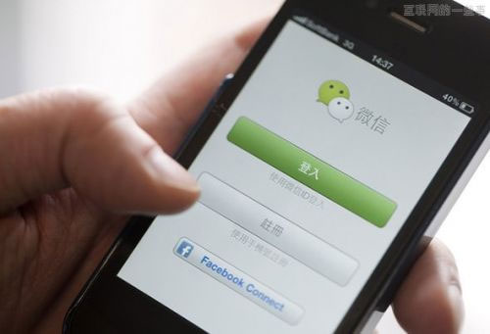
背景
而伴随着互联网的快速发展，即时通讯工具成为一种常见的信息交换工具。
SCT

Slide 5
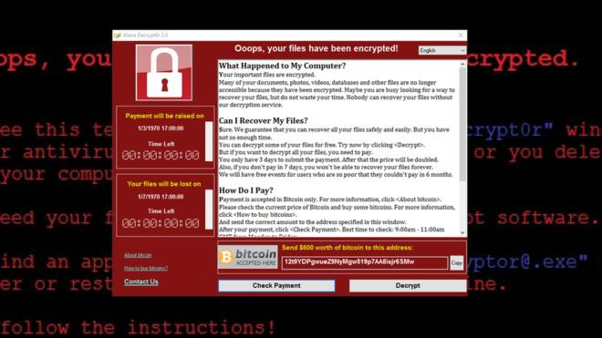
背景
信息传递的安全性更是与每个人密切相关
150个国家受到攻击
毕业设计被锁定
迪士尼新电影丢失
中石油加油站网络暂时中断
PHOTO
SCT
Notes:
2017年5月 12日，一种叫做WannaCry 勒索病毒利用NSA（National Security Agency，美国国家安全局）泄露的危险漏洞“EternalBlue”（永恒之蓝）进行传播。 美国电影公司迪士尼也中招

Slide 6

意义
满足用户的即时通讯的基础上，通过技术和功能上的设计全方位的保证用户聊天数据的安全性
SCT

Slide 7
[2]
国内外现状
SCT

Slide 8








国内外现状
功能强大
安全保障单一
对称加密算法
SCT

Slide 9
[3]
主要工作内容
SCT

Slide 10
主要工作内容
总体分析与设计
通信架构设计
安全防护策略

Slide 11
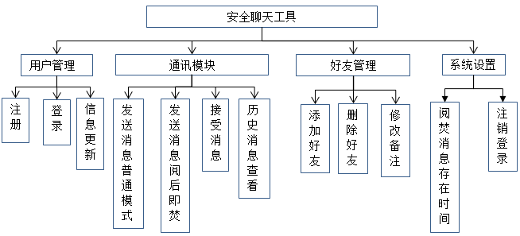
3.1 总体设计与分析
系统需求结构图
SCT

Slide 12
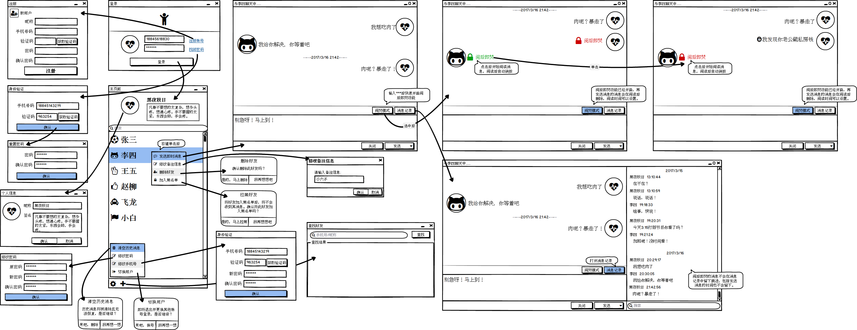
3.1 总体设计与分析
UI设计图
SCT

Slide 13
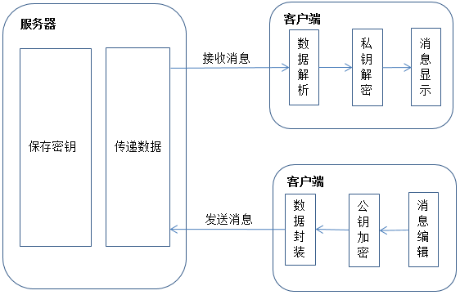
3.1 总体设计与分析
系统结构图
SCT

Slide 14
3.1 总体设计与分析
小结
通信是基础
安全是核心
SCT

Slide 15
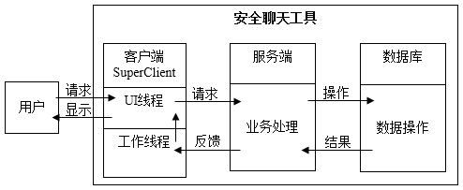
3.2 通信架构设计
系统通信架构图
数据库与服务端
服务端与客户端
线程通信
SCT

Slide 16
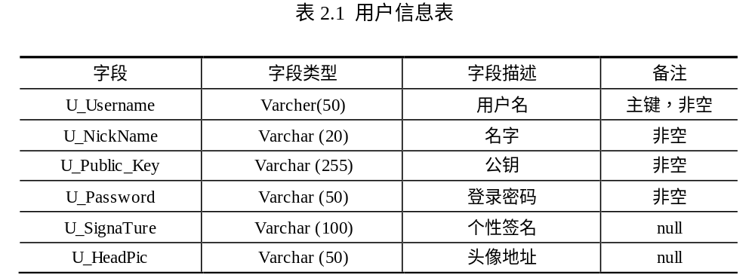
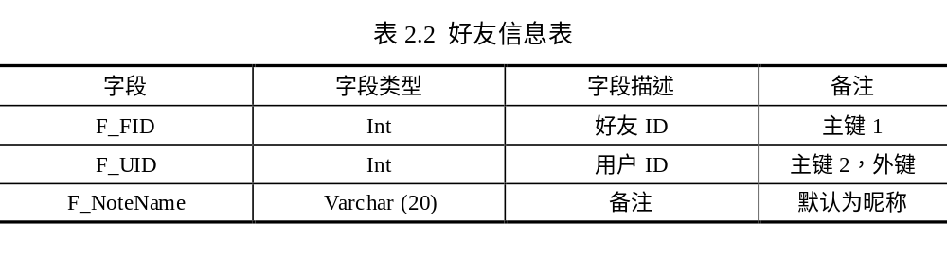
3.2.1 数据库设计
数据库表结构
SCT

Slide 17
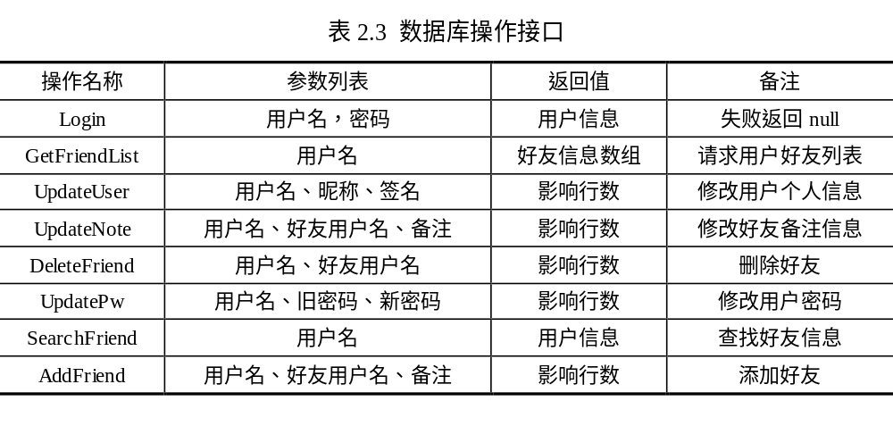
3.2.1 数据库设计
数据库操作接口
SCT

Slide 18
3.2.2 通信协议设计
起止符通信协议
SCT

Slide 19
3.2.2 通信协议设计
起止符通信协议
每个字节有256中选择
256的8次方等于18446744073709551616
10000000的用户
平均每天3000条数据
1/18446744073709551616*10000000*3000*365
结论：小概率事件，不会发生
SCT
Notes:
由于每个字节有8个bit位，也就是说每个字节有256中选择，而8个字节就是256的8次方。计算后得知，8个字节的固定头部与固定尾部有1/18446744073709551616的概括会出现与规定的头部或者结尾重复的现象。再假设本系统共有10000000的用户，每个用户平均每天3000条数据要传输，那么一年中出现重复的概率是1/18446744073709551616*10000000*3000*365，这是一个小于0.01%的数字。这样的一个小概率事件，有理由相信是不可能发生的。

Slide 20
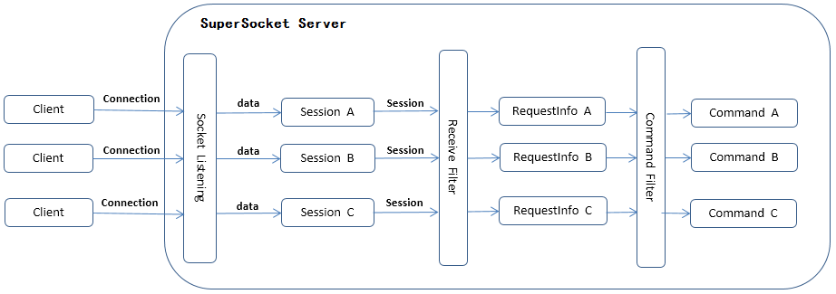
3.2.3 服务端设计
服务端请求处理模型
轻量级框架
ChatSever
ChatSession
ReceiveFilter
RequestInfo
Command
SCT

Slide 21
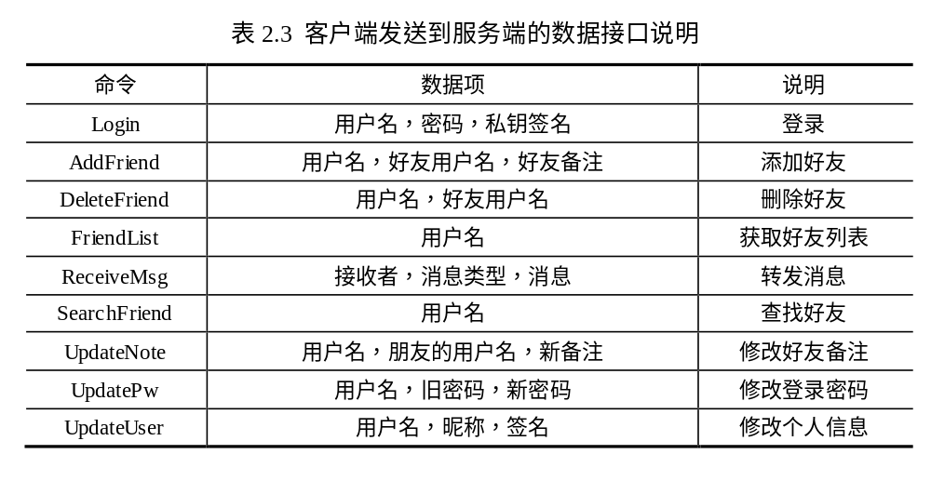
3.2.3 服务端设计
服务端接口
SCT

Slide 22
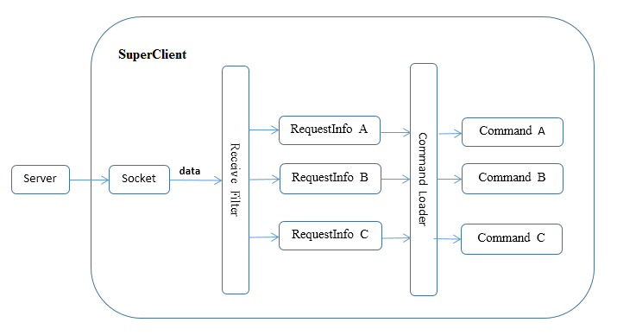
3.2.4 客户端设计
SuperClient数据处理模型
Socket通信
反射
Key-Body模型
SCT
Notes:
而SuperClient通过反射的方式查找到哪些公开的类实现了基础的命令接口，进而帮助命令加载器找到与ChatRequestInfo实例的Key相同的类。
起止符协议。

Slide 23
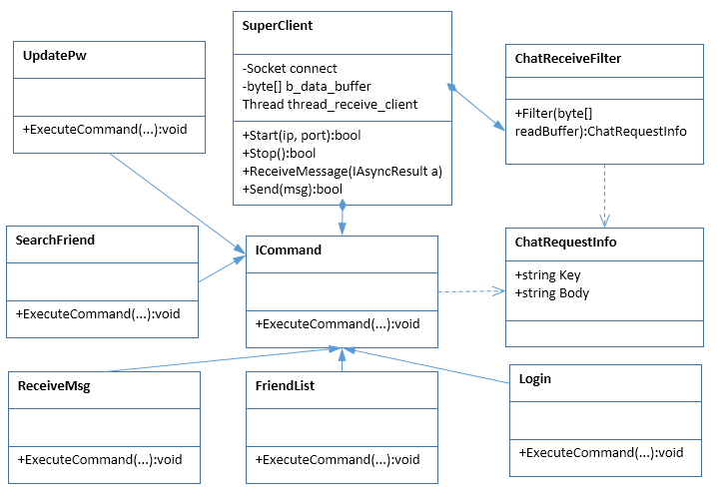
3.2.4 客户端设计
SuperClient类图
起始符协议
命令继承
SCT
Notes:
组合 依赖

Slide 24
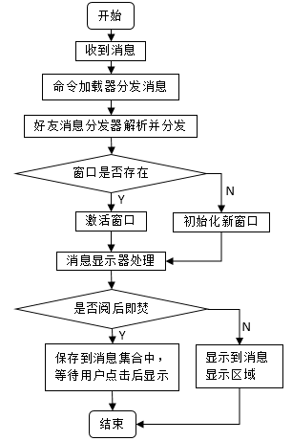
3.2.4 客户端设计
聊天消息接收处理流程
线程通信
Invoke方法—委托
单例模式
SCT

Slide 25
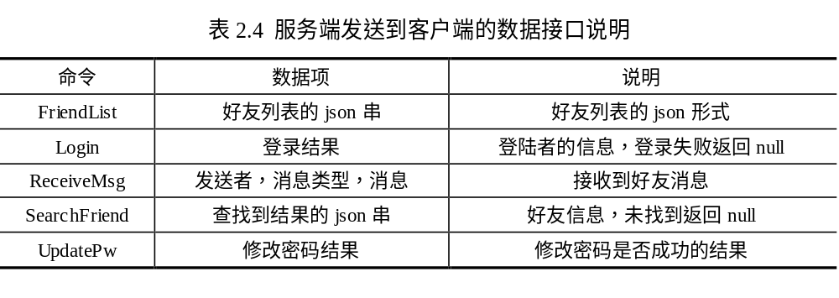
3.2.4 客户端设计
客户端接口
SCT

Slide 26

3.3 安全保证策略
身份验证口令丢失
消息拦截
SQL注入
SCT

Slide 27
3.3 安全保证策略
数据加密传输策略
身份验证增强策略
SQL注入防御策略
阅后即焚安全策略
SCT

Slide 28
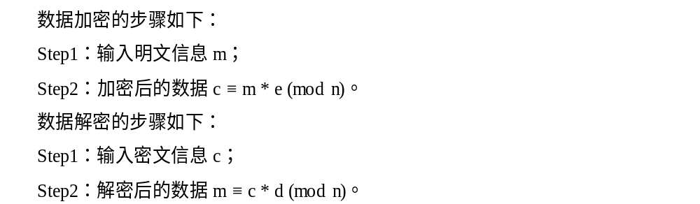
3.3.1 数据加密传输策略
RSA加密算法原理
RSA算法的核心是基于一个简单的数论事实：是两个大质数的乘积的因式分解极为困难。
SCT

Slide 29
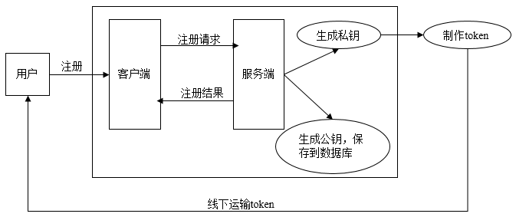
3.3.1 数据加密传输策略
RSA密钥的生成
SCT
Notes:
避免通过网络传递私钥

Slide 30
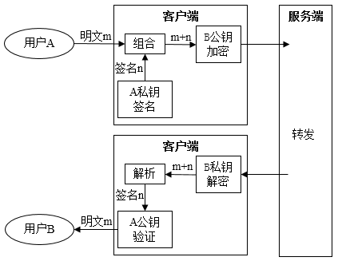
3.3.1 数据加密传输策略
RSA加密解密过程
公钥加密数据
私钥签名验证
服务端不解密
SCT

Slide 31
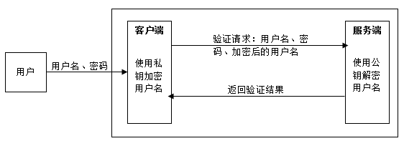
3.3.2身份验证增强策略
身份验证模型
SCT

Slide 32
3.3.3 SQL注入防御策略
防御方法
关键词过滤
使用关键词过滤组件将输入中出现的“SELECT、UPDATE、INSERT、DELETE、AND、OR、分号、注释符号”等等在SQL语法中可能使用的关键词以及符号全部删除。
参数绑定
在mysql for dot net的驱动中提供了MySqlCommand类中的Parameters方法来实现SQL语句参数的绑定功能，用户输入的参数只能被固定的参数替换
SCT

Slide 33
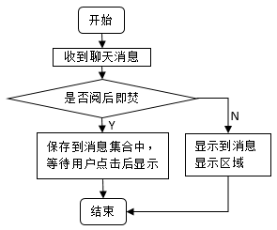
3.3.4阅后即焚安全策略
阅后即焚设计与实现
消息类别
消息队列
单击事件
SCT

Slide 34
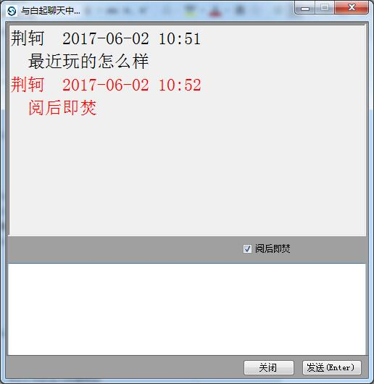
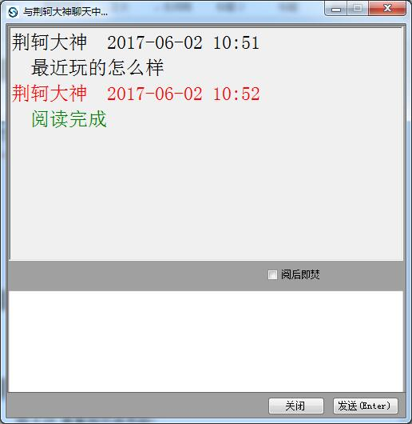
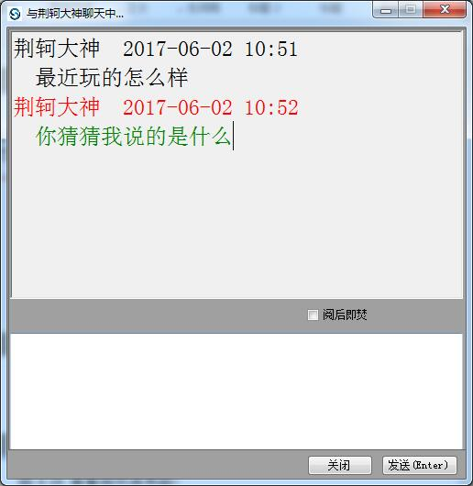
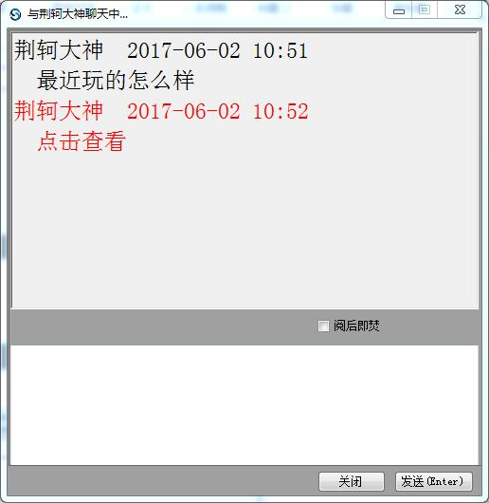
3.3.4阅后即焚安全策略
阅后即焚效果
SCT

Slide 35
[4]
结论
SCT

Slide 36
结论
1
设计并实现了系统通信框架并自主设计了SuperClient框架
完成了服务端与数据库的数据交互，服务端与客户端的数据通信、客户端中还包含工作线程与主线程的线程间的数据通信。此外，还完成了系统的数据库设计、应用层通信协议的设计、服务端与客户端通信的命令接口的设计以及客户端通信架构SuperClient的设计。
2
设计并实现了4种安全性保证策略
以RSA加密算法为核心，使用数据加密传输、身份验证增强、SQL防注入、阅后即焚这四种安全策略层层防护，有效的降低用户个人信息被泄露的风险。
3
实现了安全聊天工具的四个功能模块
设计并实现了安全聊天工具的消息通讯模块、身份验证模块、用户信息管理模块、好友信息管理模块。
SCT

Slide 37
请各位评委老师批评指正
Thanks!
SCT

